Slide 1

^{PREZENTACJA DLA KLASY 6 SP}
^{DO LEKCJI 37}
^{BÓG – HONOR – OJCZYZNA}

Slide 2
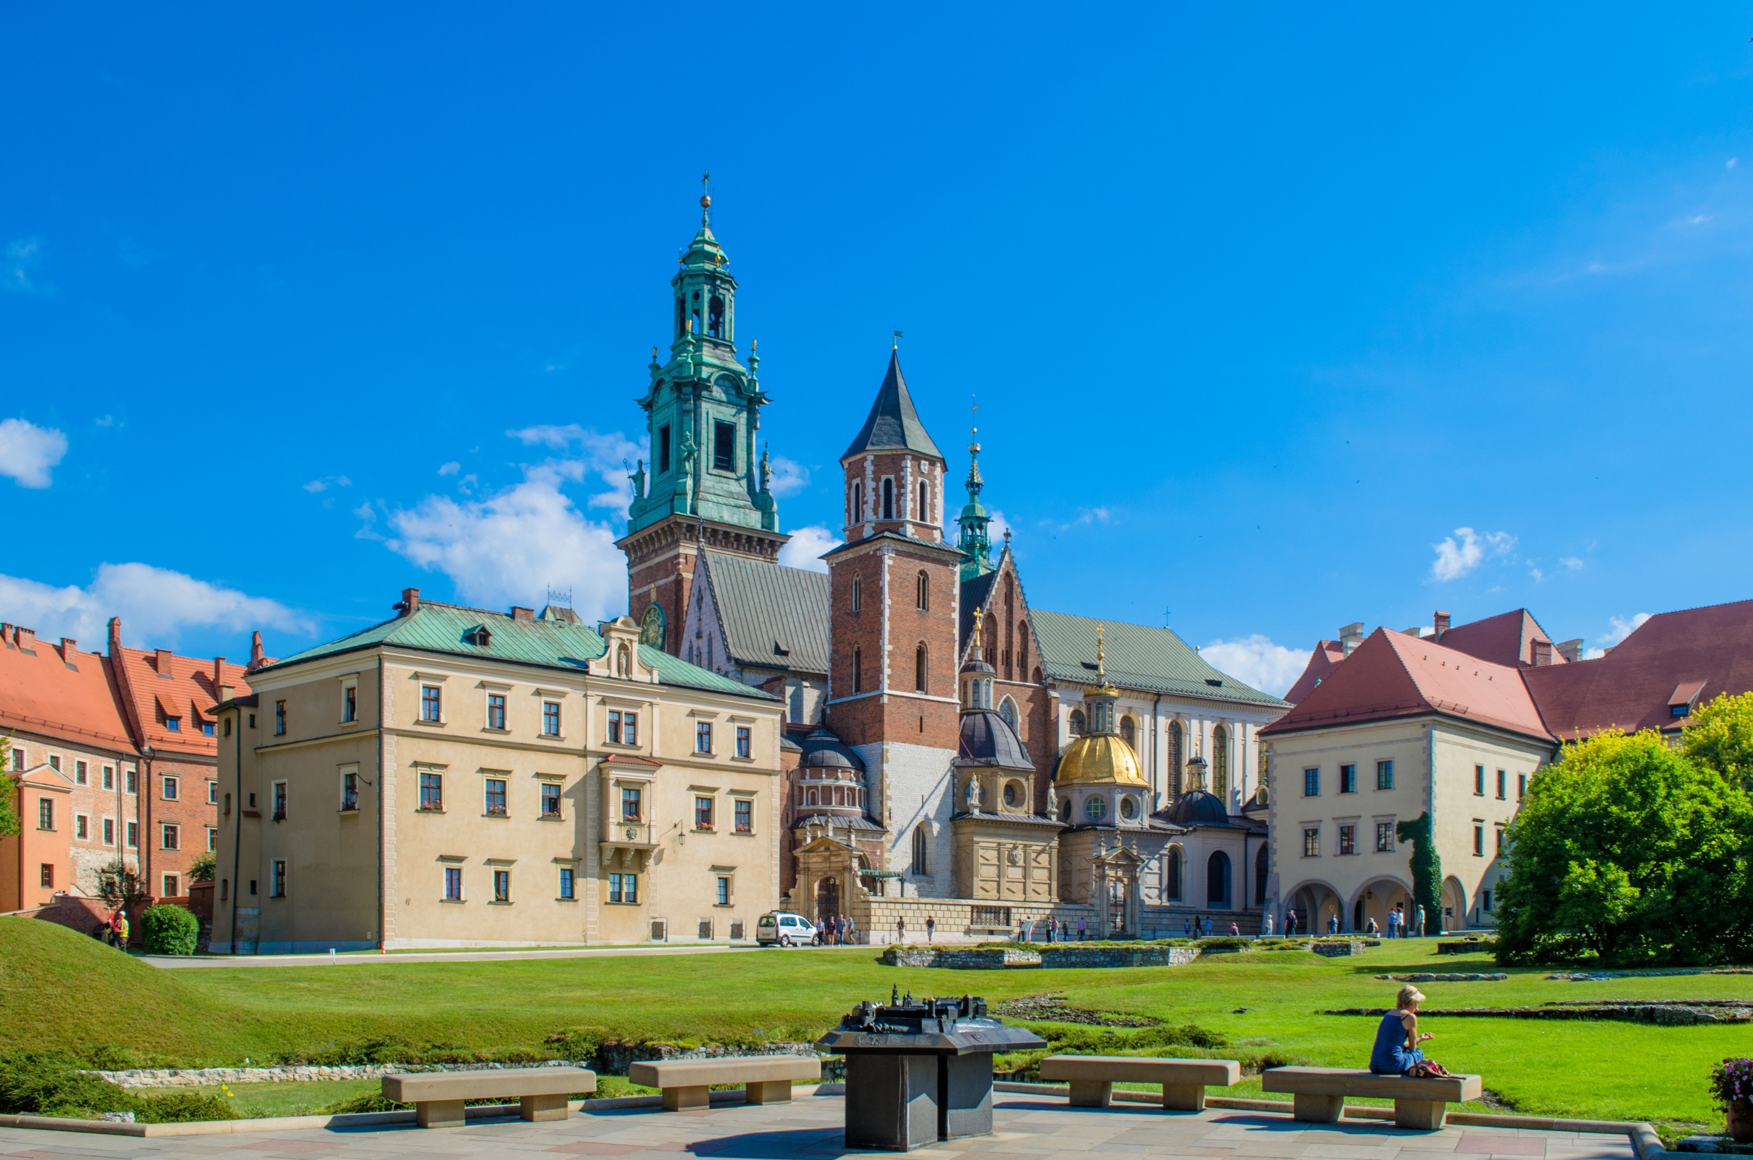

ZWIĄZEK WIARY CHRZEŚCIJAŃSKIEJ
Z ŻYCIEM NARODU POLSKIEGO

Slide 3

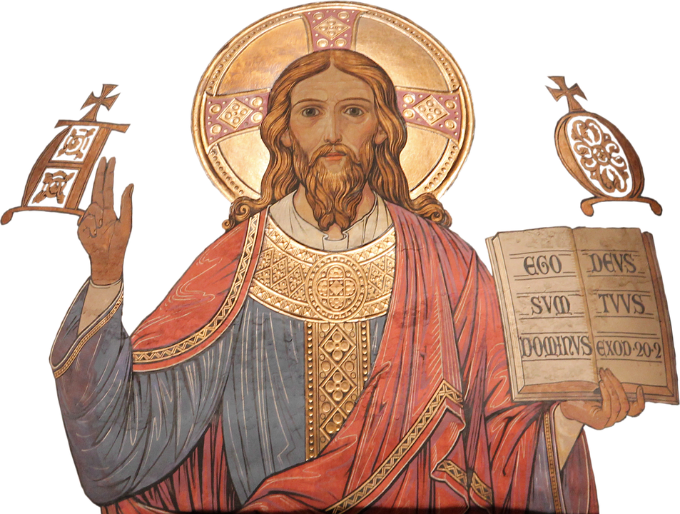
Jezus był członkiem narodu izraelskiego. Przestrzegał jego świąt i tradycji religijnych. Uczył, że człowiek powinien być wierny Bogu, jednocześnie zwracał uwagę na obowiązek respektowania praw i zasad życia społecznego narodu i państwa. [zob. Mt 22, 15-21]
IZRAEL
1

Slide 4
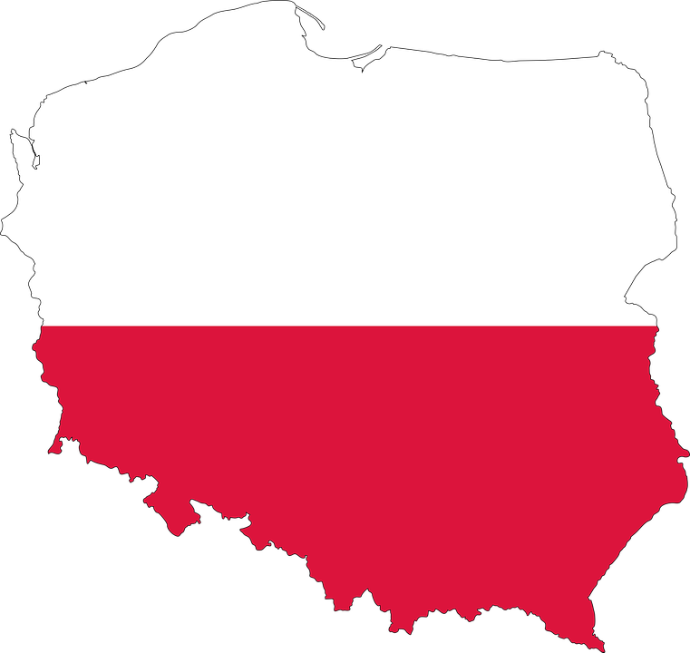
Dzieje naszej ojczyzny ukazują wyraźnie związek wiary
z życiem narodu polskiego. Towarzyszące nam, od XVI wieku, hasło „Bóg – Honor – Ojczyzna” wskazuje
na trzy najważniejsze wartości dla Polaków.
2

Slide 5
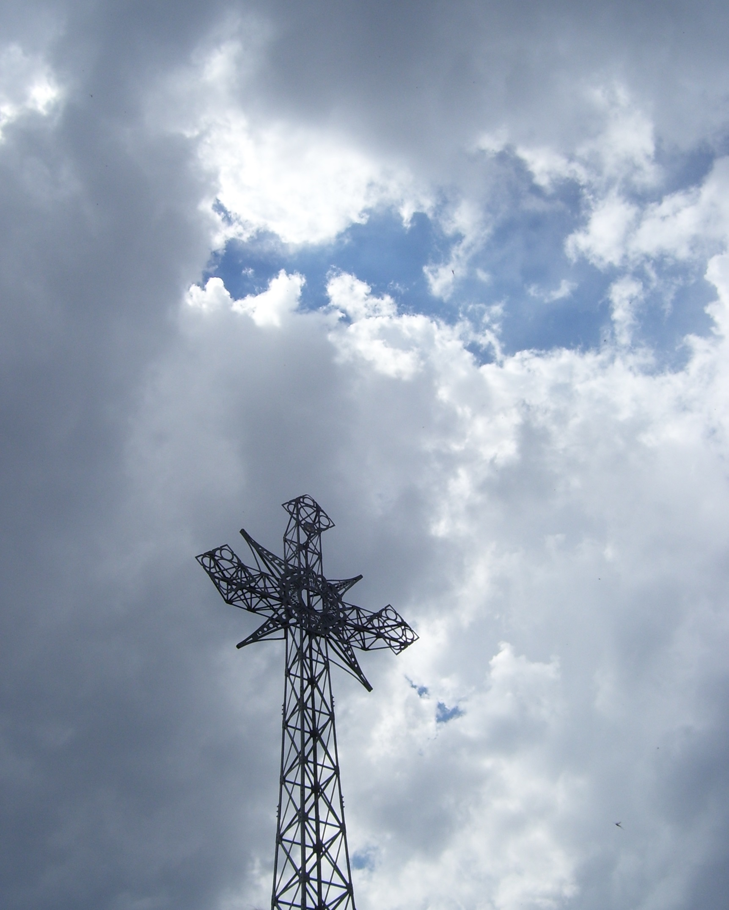
BÓG
Od Chrztu Polski obecny w dziejach naszego narodu; wiara w Niego przekazywana jest z pokolenia na pokolenie.
3

Slide 6
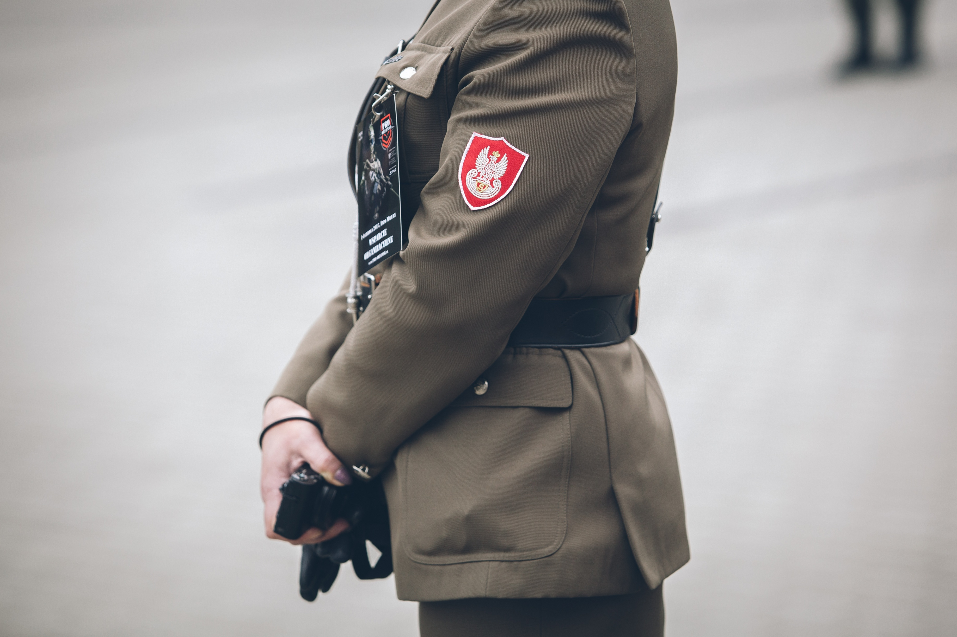
HONOR
Godność osobista, dobre imię, cześć.
4

Slide 7
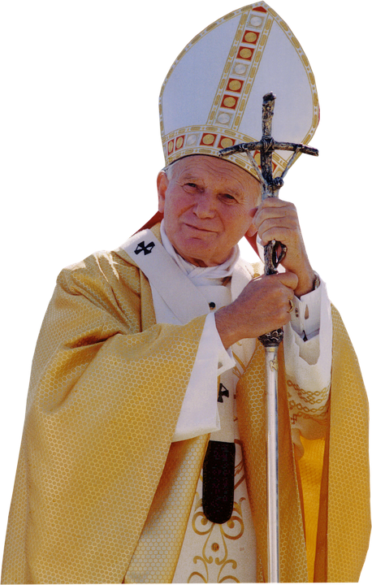
OJCZYZNA
Kraj, w którym ktoś się urodził, którego jest obywatelem lub
z którym jest związany więzią narodową.
„Wyraz ojczyzna łączy się
z pojęciem i rzeczywistością ojca. Ojczyzna, to poniekąd to samo co ojcowizna, czyli zasób dóbr, które otrzymaliśmy
w dziedzictwie po ojcach”.
św. Jan Paweł II
5

Slide 8
^{BIBLIOGRAFIA}
Wierzę w Kościół. Podręcznik dla klasy szóstej szkoły podstawowej, red. ks. prof. J. Szpet, D. Jackowiak. Wydawnictwo Święty Wojciech, Poznań 2013, s. 116-119.
Wierzę w Kościół. Poradnik metodyczny. Szósta klasa szkoły podstawowej,
red. ks. prof. J. Szpet, D. Jackowiak. Wydawnictwo Święty Wojciech, Poznań 2013,
^{s. 180-189.}
^{FOTOGRAFIE}
^{pixabay.com}
6

